Slide 1
Hướng dẫn đăng nhập SQL server 2022
Hoàng Thị Quyến K225480106056

Slide 2
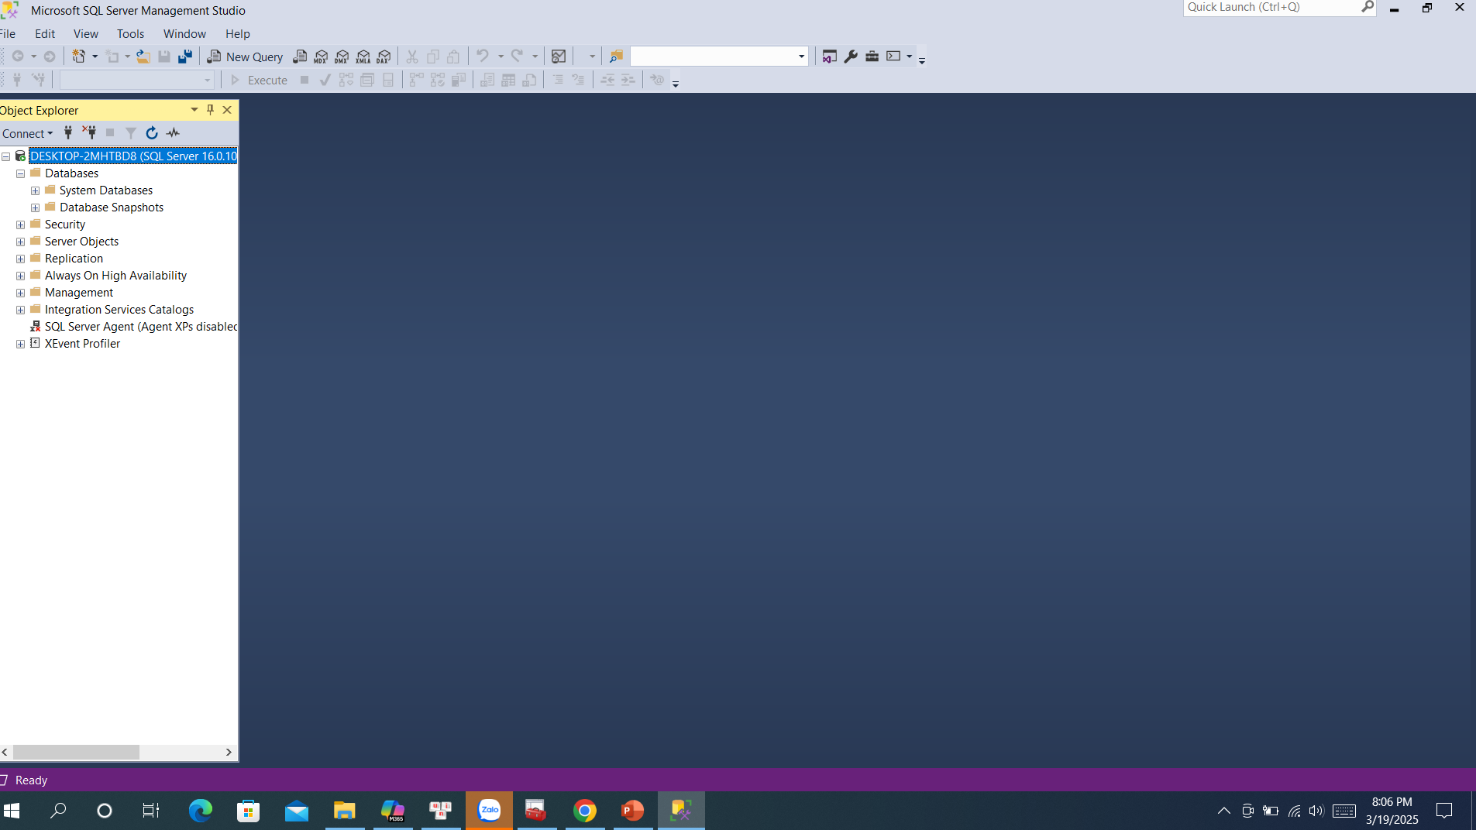
Mở SQL Server Management Studio (SSMS) Nhấn phím Windows, gõ SQL Server Management Studio và mở ứng dụng.

Slide 3
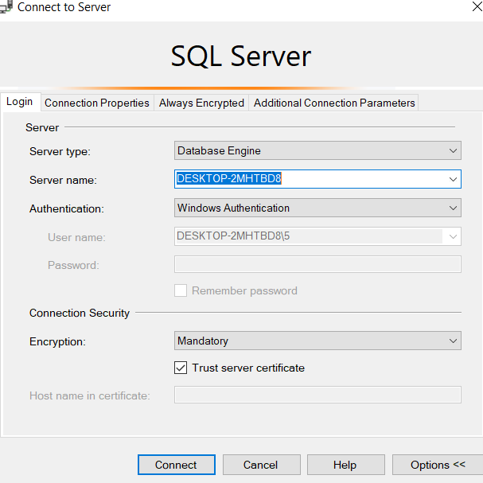
Đăng nhập bằng Windows auth : Chọn Windows auth -> connect

Slide 4
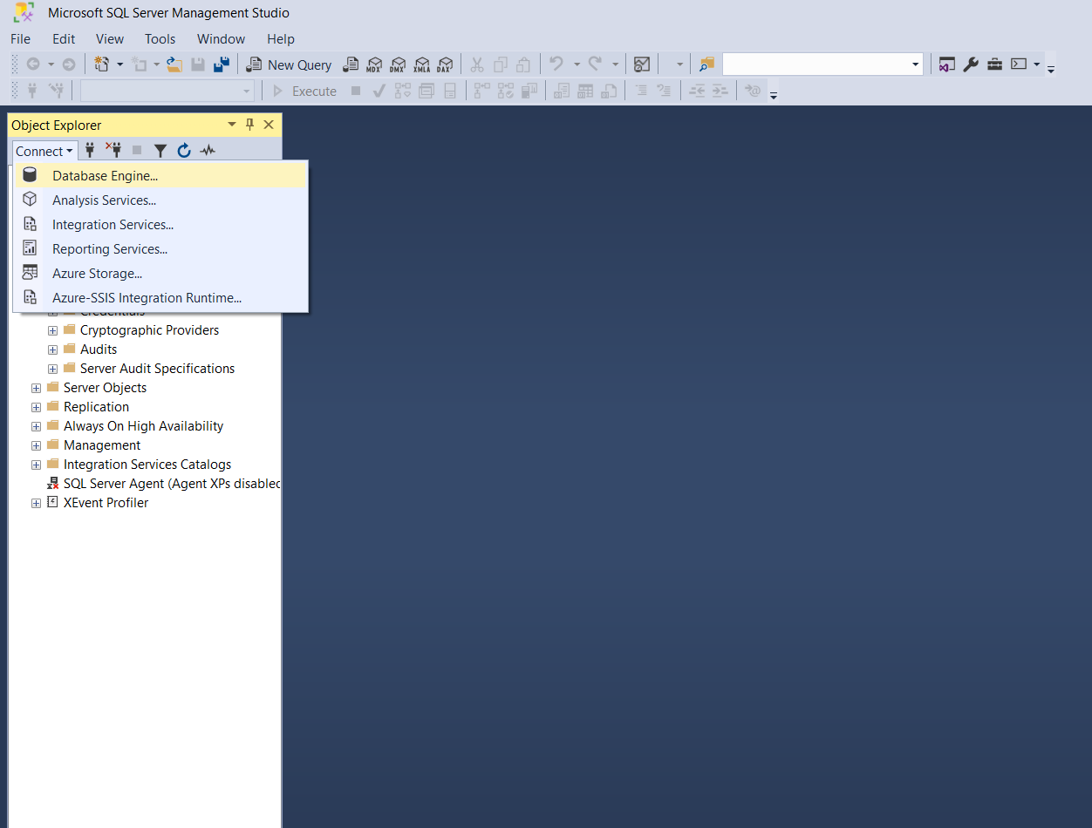
Đăng nhập bằng Sql server Auth Chọn Connect -> Database Engine

Slide 5
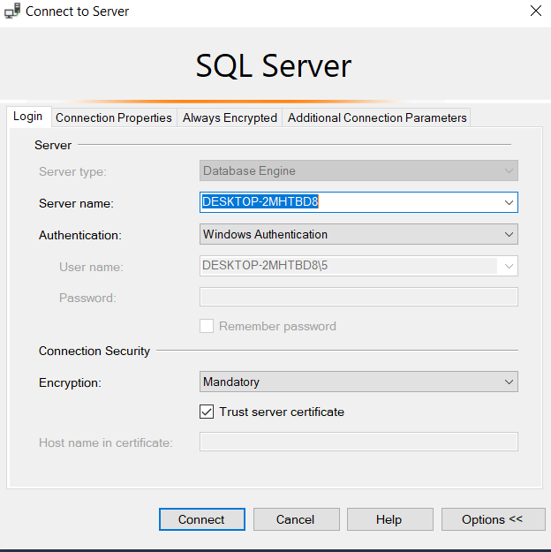
Sau khi ra được bảng dưới đây chọn connect

Slide 6
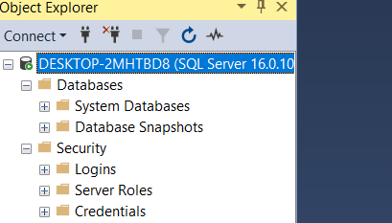
Chọn mục đầu tiên kích chuột phải chọn Properties

Slide 7
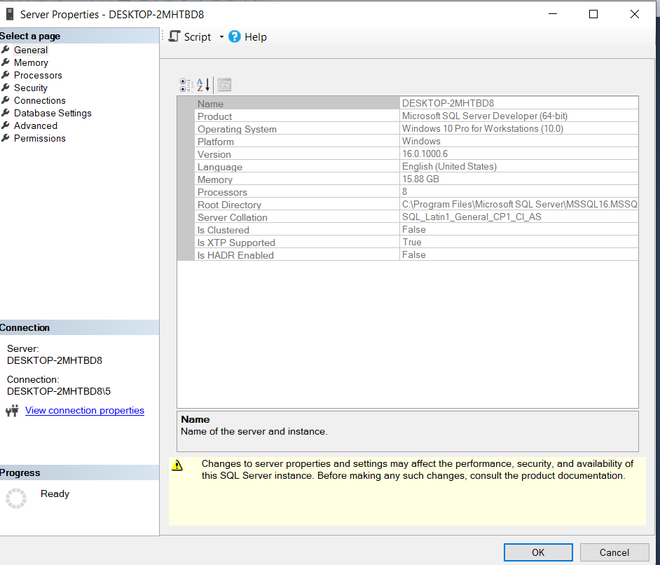
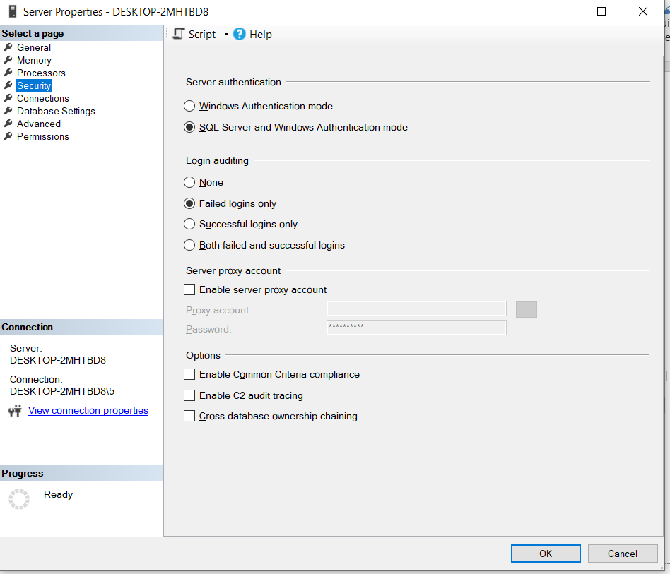
Sau khi được bảng 1 ta chọn Security và chọn các mục theo bảng 2 ->ấn OK
Bảng 1
Bảng 2

Slide 8
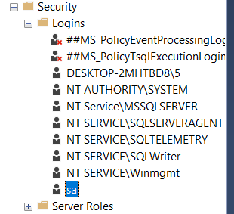
Chọn Security -> Logins -> sa -> kích chuột phải chọn Properties

Slide 9
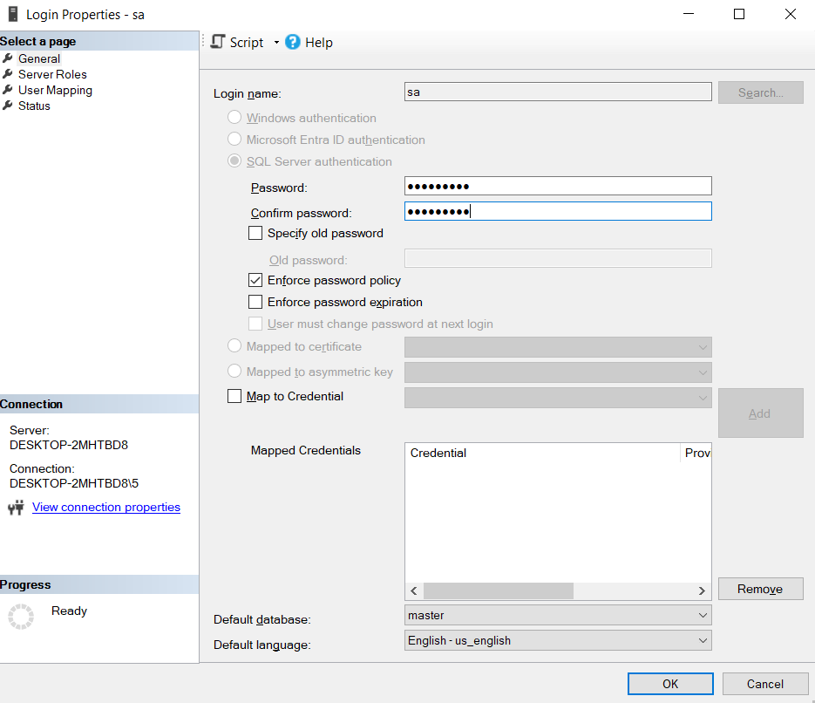
Sau đó ta thay đổi password

Slide 10
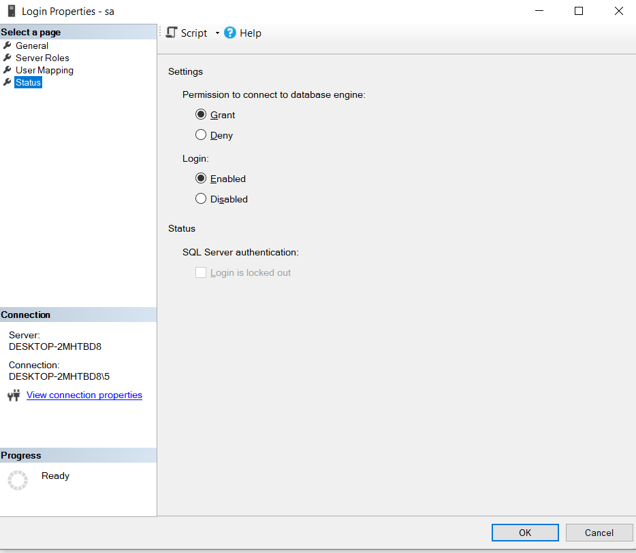
Chọn Status -> Enable -> ok

Slide 11
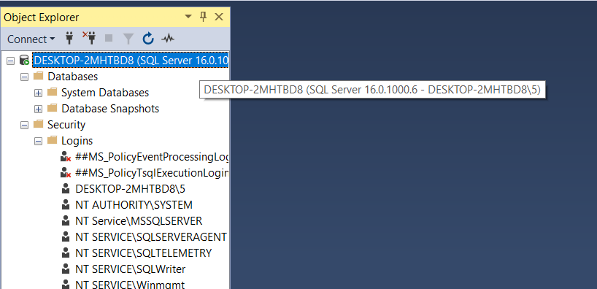
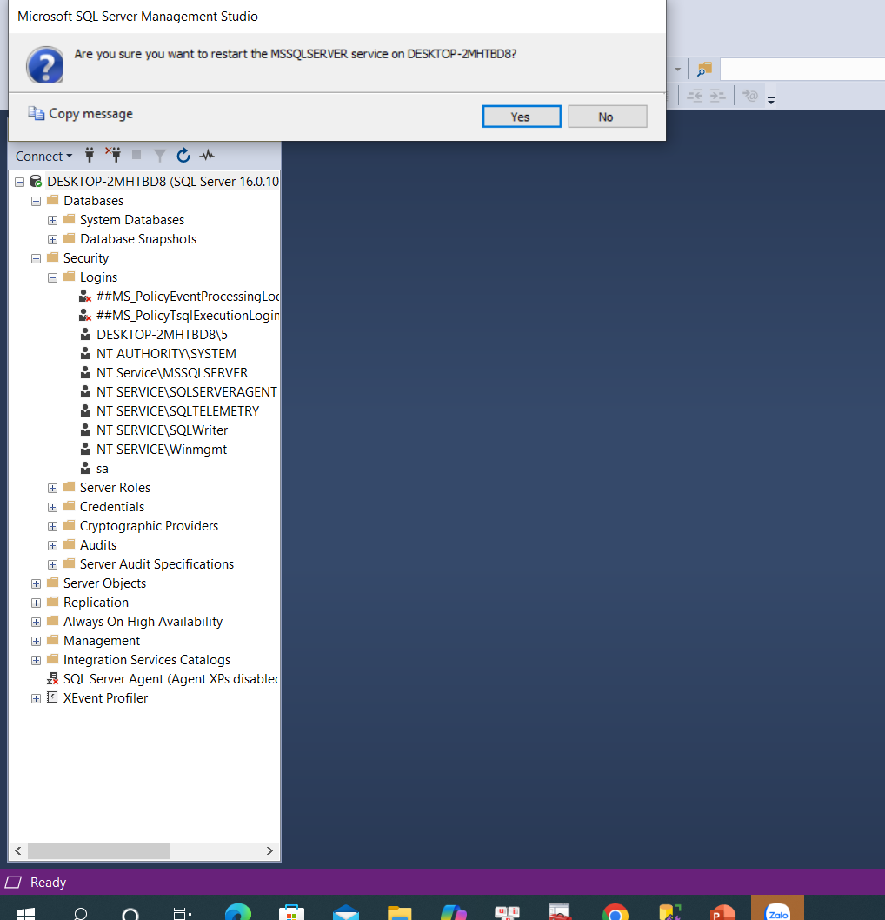
Nhấn chuột phải chọn restart -> ok

Slide 12
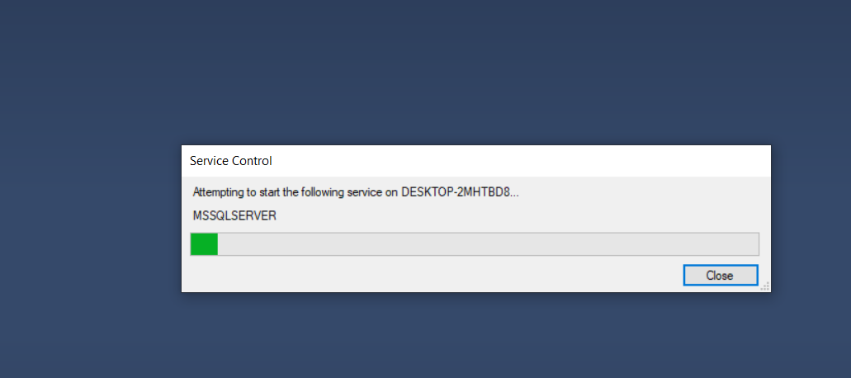
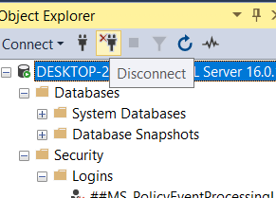
Sau khi chạy xong ta ấn disconnect -> connect rồi tiến hành đăng nhập lại

Slide 13
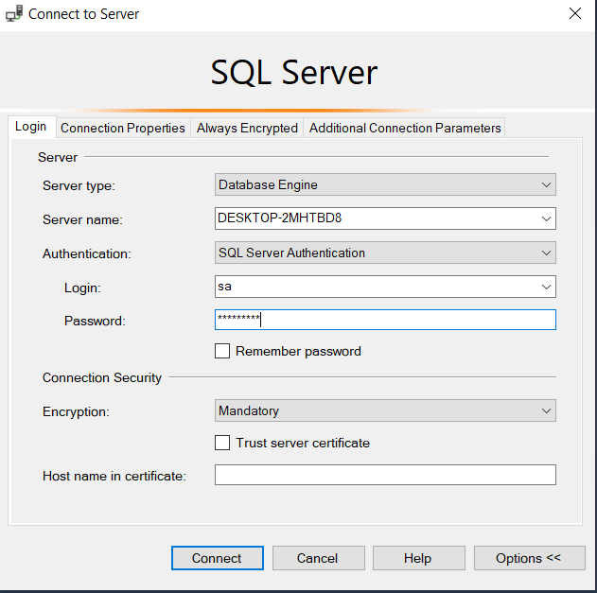
Tiến hành connect lại -> Chọn Sql server Auth -> chọn sa -> nhập password

